Slide 1
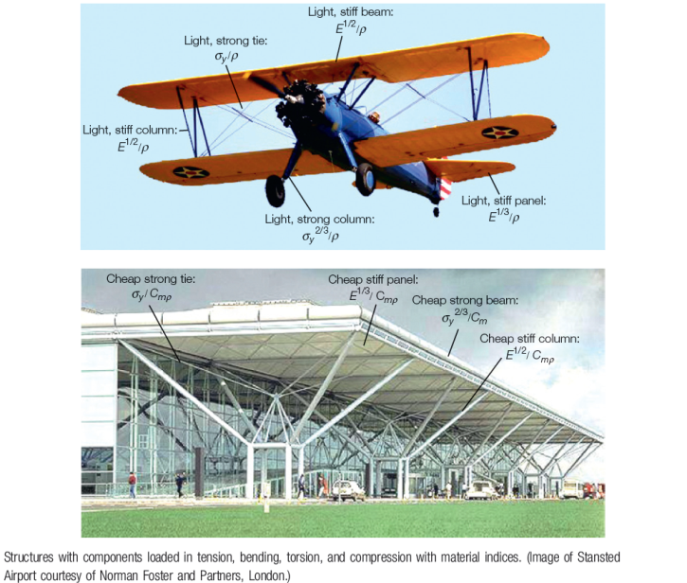
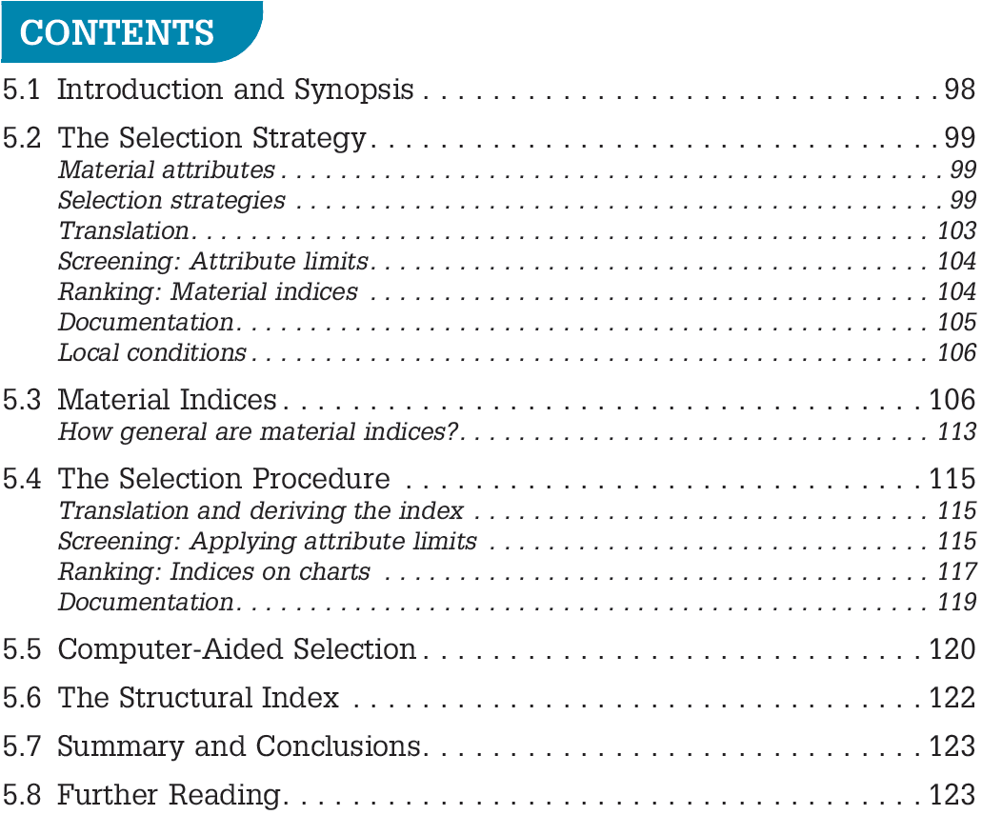
Chapter 5 Seleção de Materiais O Básico

Slide 2
Chapter 5 Materials Selection The Basics

Slide 3
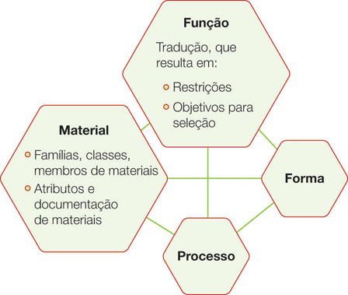
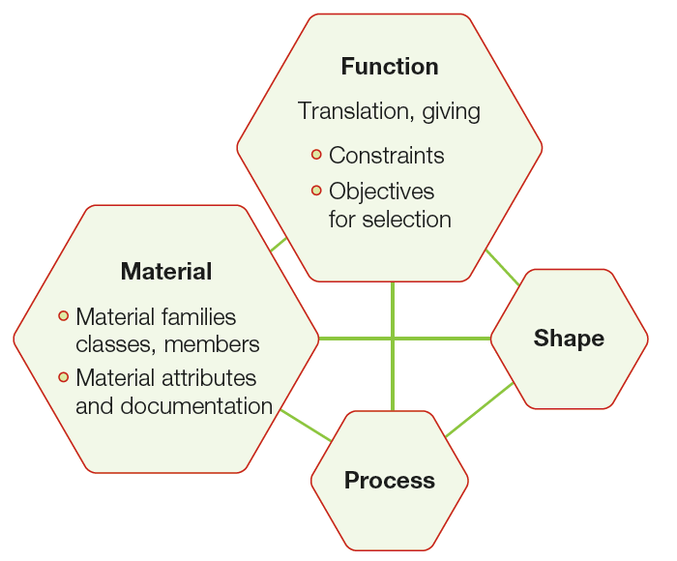
Procedimento Básico de Seleção que estabelece uma conexão entre o material e a função
Figura 5.1
A tarefa de seleção em duas linhas é:
Identificar o perfil de atributos desejados; e então
Compará-lo com os dos materiais de engenharia reais para encontrar a melhor combinação.

Slide 4
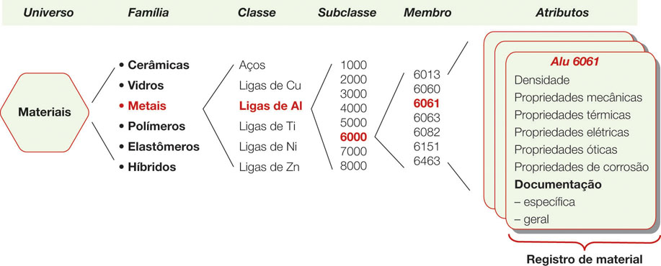
Figura 5.2
O universo de materiais em famílias, classes, subclasses e membros; cada membro é caracterizado por um conjunto de atributos: Suas propriedades

Slide 5
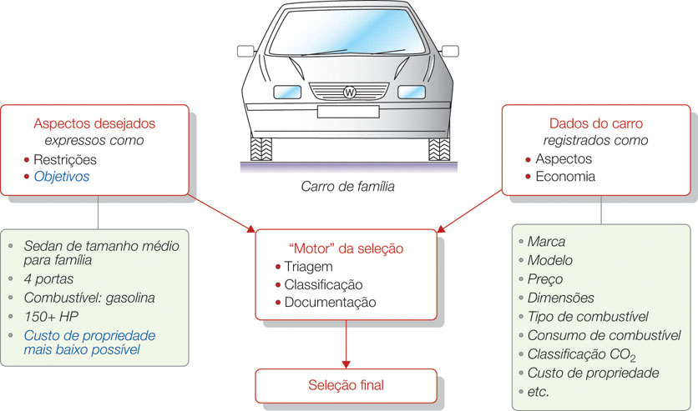
Estratégias de Seleção
Figura 5.3
Características exigidas são restrições; elas são empregadas para triar e excluir carros não adequados. Os sobreviventes são classificados por custo de propriedade.

Slide 6
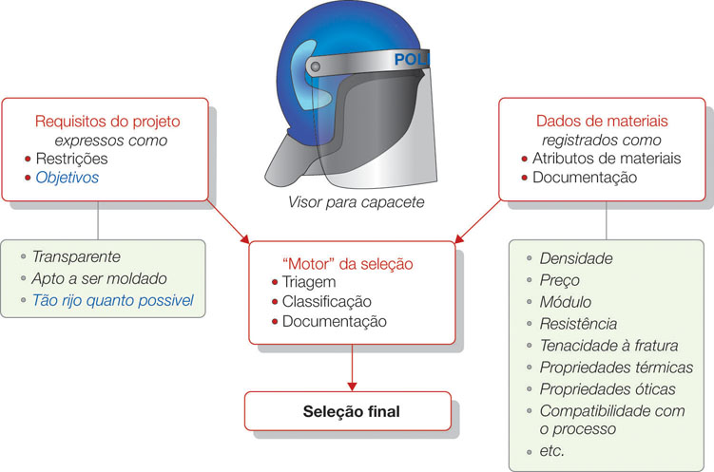
Escolhendo um Material
Figura 5.14
Requisitos de projetos são expressos em primeiro lugar como restrições e objetivos. As restrições são utilizadas para triagem. Os sobreviventes são classificados pelos objetivos, expresso como um índice de material.

Slide 7
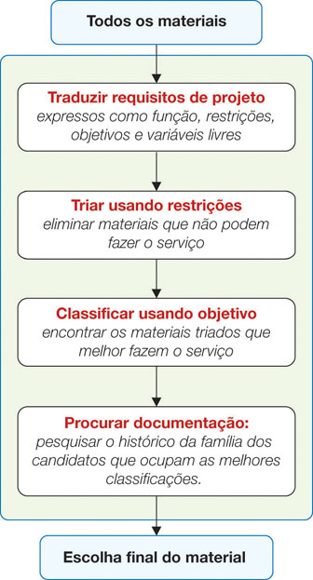
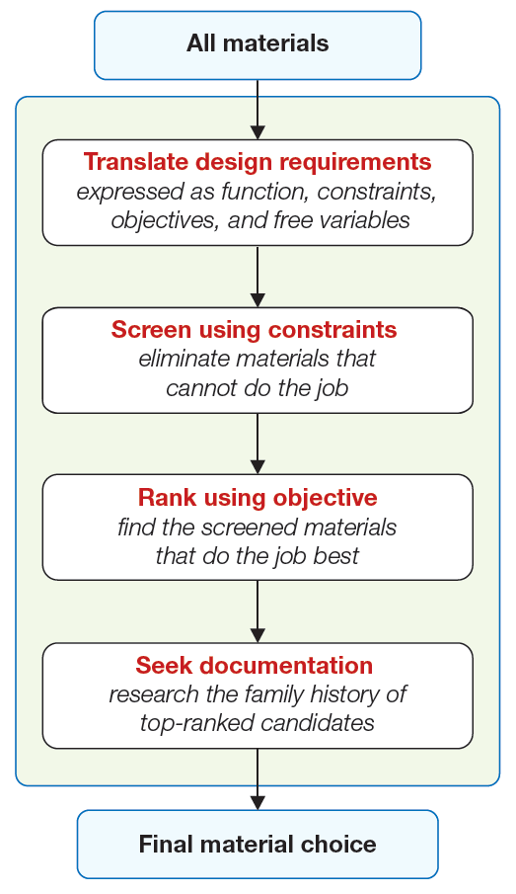
Estratégia para Seleção de Materiais
Quatro passos principais:
Tradução
Triagem
Classificação
Documentação
Figura 5.5

Slide 8
Translating Design Requirements
Tabela 5.1 – Função, Restrições, Objetivos e Variáveis livres
Função | O que o componente faz?
Restrições | Quais são as condições não-negociáveis, porém desejáveis que eles devem cumprir?
Objetivo | O que deve ser maximizado ou minimizado?
Variável Livre | Quais são os parâmetros do problema que o projetista tem liberdade de mudar?
Às vezes é útil distinguir entre restrições “absolutas” e “relativas”. Rigidez e resistência devem ser requisitos absolutos (restrições absolutas), custo pode ser negociável (restrição relativa)

Slide 9
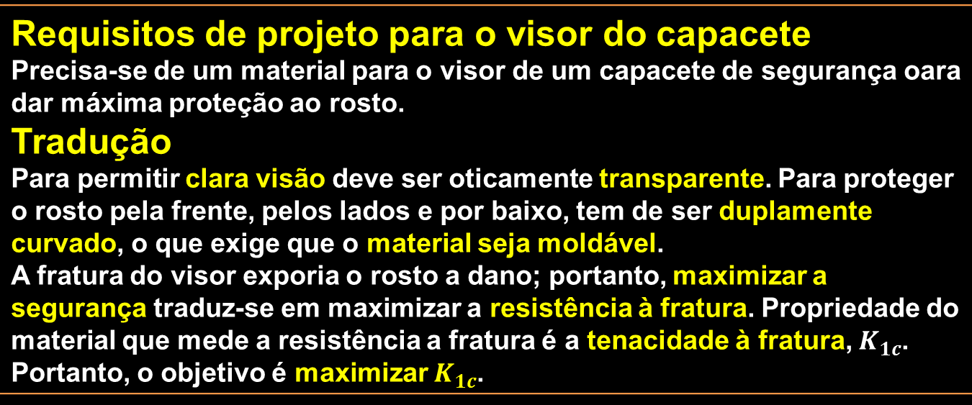
Figura 5.14
Requisitos de projeto para o visor do capacete Precisa-se de um material para o visor de um capacete de segurança oara dar máxima proteção ao rosto. Tradução Para permitir clara visão deve ser oticamente transparente. Para proteger o rosto pela frente, pelos lados e por baixo, tem de ser duplamente curvado, o que exige que o material seja moldável. A fratura do visor exporia o rosto a dano; portanto, maximizar a segurança traduz-se em maximizar a resistência à fratura. Propriedade do material que mede a resistência a fratura é a tenacidade à fratura, . Portanto, o objetivo é maximizar .

Slide 10
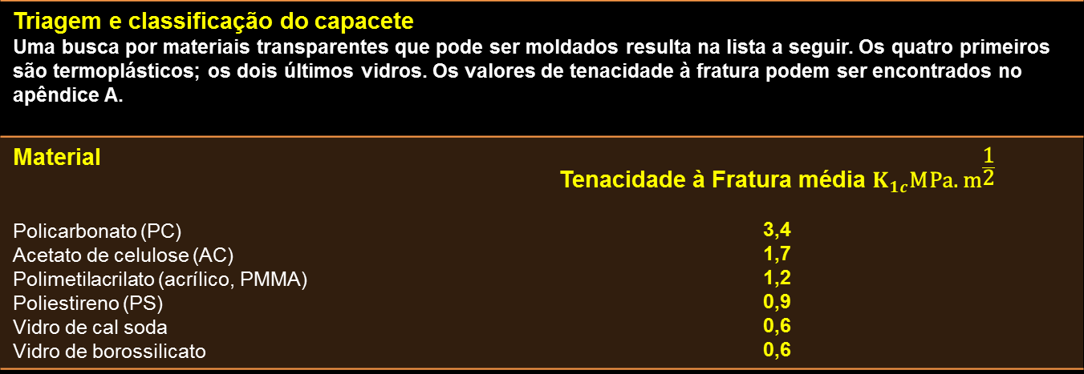
Triagem e classificação do capacete Uma busca por materiais transparentes que pode ser moldados resulta na lista a seguir. Os quatro primeiros são termoplásticos; os dois últimos vidros. Os valores de tenacidade à fratura podem ser encontrados no apêndice A.
Material Policarbonato (PC) Acetato de celulose (AC) Polimetilacrilato (acrílico, PMMA) Poliestireno (PS) Vidro de cal soda Vidro de borossilicato | Tenacidade à Fratura média 3,4 1,7 1,2 0,9 0,6 0,6
Documentação para materiais do visor do capacete Neste ponto ajuda saber como os três candidatos mais bem-classificados na lista do último retângulo de exemplos são usados. Uma rápida consulta à web revela o seguinte. Policarbonato Escudos e óculos de segurança; lentes; acessórios leves; capacetes de segurança; chapas laminadas para vitrificados à prova de bala. Acetato de celulose Armação de óculos; lentes; óculos de segurança; cabos de ferramentas; capas para telas de televisão; acabamentos decorativos, volantes de automóveis PMMA, Plexiglas Lentes de todos os tipos; capotas de carlinga e janelas de aeronaves; recipientes; cabos de ferramentas; óculos de segurança; iluminação, lanternas traseiras de automóveis. Isso é encorajador: Os três materiais tem um histórico de utilização para óculos e escudo de proteção. O que está classificado no posto mais alto da nossa lista – policarbonato – tem um histórico de utilização para capacetes de proteção. Selecionamos esse material, confiantes de que sua alta tenacidade à fratura é a melhor escolha.

Slide 11
Índices de Material
Resitrções determinam limites de propriedades. Objetivos definem índices de materiais, para os quais se procuram valores extremos.

Slide 12
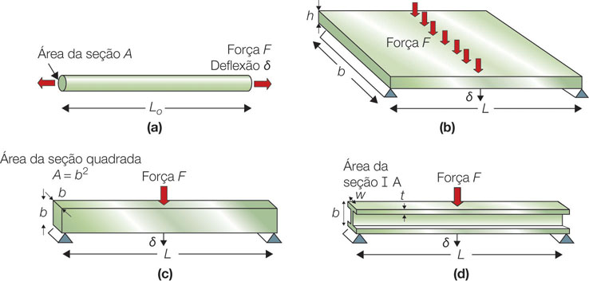
FIGURA 5.6
Componentes genéricos: (a) um tirante, um componente sob tração; (b) um painel, carregado sob flexão; (c) e (d) vigas, carregadas sob flexão.

Slide 13

Minimizar massa: Um tirante leve e forte
Tabela 5.1 – Função, Restrições, Objetivos e Variáveis livres
Função | Tirante de União
Restrições | Comprimento L é especificado (restrições geométricas) O tirante deve suportar a carga axial F* sem falhar (restrição funcional)
Objetivo | Minimizar a massa m do tirante
Variável Livre | Área da seção transversal A Escolha do material
Função Objetivo: Equação descreve a quantidade a ser maximizada ou minimizada.

Slide 14

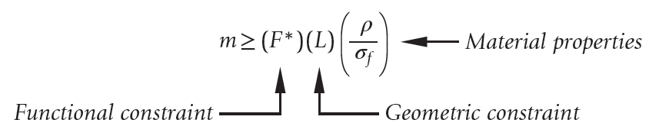

Pode-se reduzir a massa pela redução da seção transversal, mas há uma restrição: A área A deve ser suficiente para suportar F*, solicitando:
Eliminando A entre essas duas equações, fornece:
O índice do material pode ser geralmente expresso de tal forma que o máximo valor é procurado desta forma o índice do material para um tirante leve e resistente é :

Slide 15



Minimização de massa Um painel leve e resistente
Tabela 5.3 – Requisitos de Projeto para um painel leve e resistente
Função | Painel
Restrições | Rigidez de dobramento S* é especificado (restrições funcional) O comprimento L e a largura b especificada (restrição geométrica)
Objetivo | Minimizar a massa m do painel
Variável Livre | Painel espessura h Escolha do material
Função objetivo
Restrição de rigidez
Segundo momento de área

Slide 16
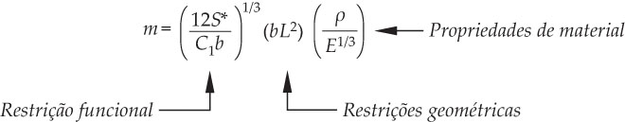

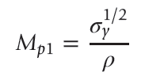
Índice de Material para um painel leve e rígido
Índice de material com uma restrição da resistência ao invés da rigidez

Slide 17



Minimização da massa Uma viga leve e rígida
Tabela 5.4 – Requisitos de Projeto para uma viga leve e rígida
Função | Viga
Restrições | Comprimento L é especificado (restrições geométrica) Forma da seção quadrada (restrição geométrica) Viga deve suportar carga de dobramento F sem defletir tanto, significando que a rigidez ao dobramento S é especificada como S* (restrição funcional)
Objetivo | Minimizar a massa m da viga
Variável Livre | Seção transversal A Escolha do material
Função objetivo
Restrição de rigidez
Segundo momento de área

Slide 18
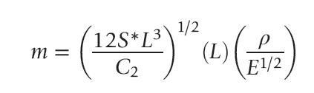


Índice de Material para uma viga leve e rígida
Índice de material com uma restrição da resistência ao invés da rigidez

Slide 19
Equação de Performance
$$P=\left[\left(\begin{matrix}Requisitos \\ Funcionais, F\end{matrix}\right),\left(\begin{matrix}Parâmetros \\ Geométricos, G\end{matrix}\right),\left(\begin{matrix}Propriedades \\ do Material, M\end{matrix}\right)\right]$$
O desempenho de um elemento estrutural é determinada por três coisas: requisitos funcionais, a geometria e as propriedades do material da qual é feito.

Slide 20
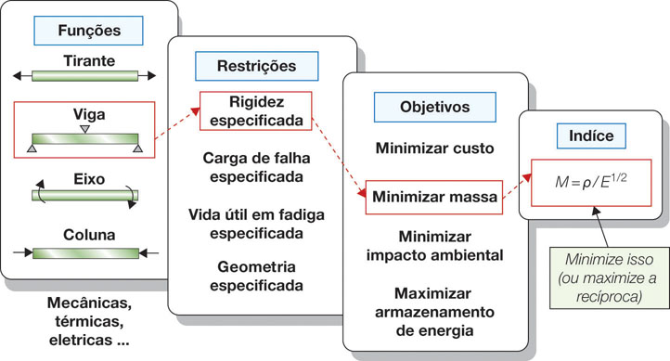
Figura 5.7
A especificação da função, objetivo e restrição conduz a um índice de material. A combinação nas caixas de diálogo destacadas conduz ao índice E^{1/2}/ρ.

Slide 21
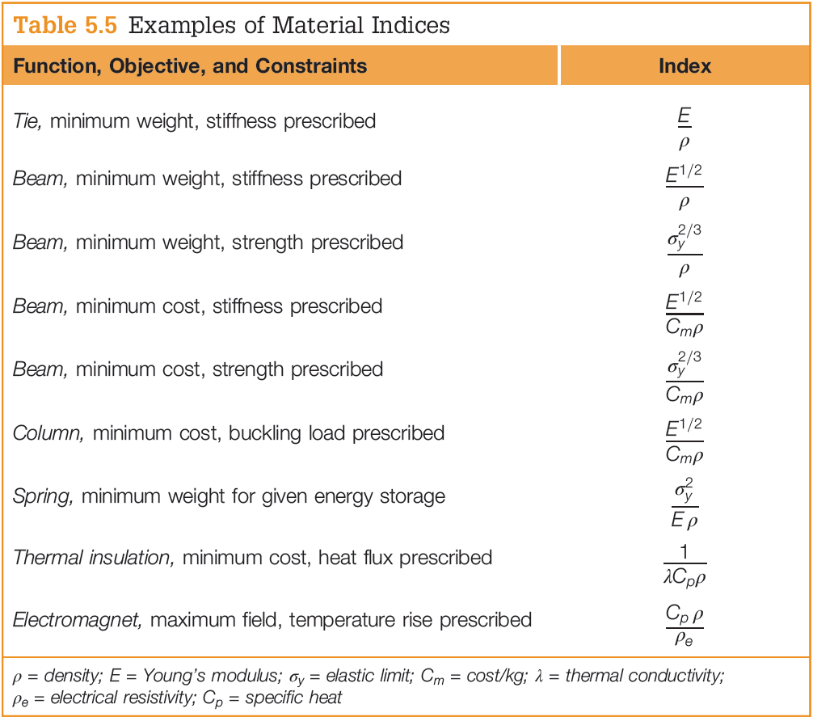

Slide 22
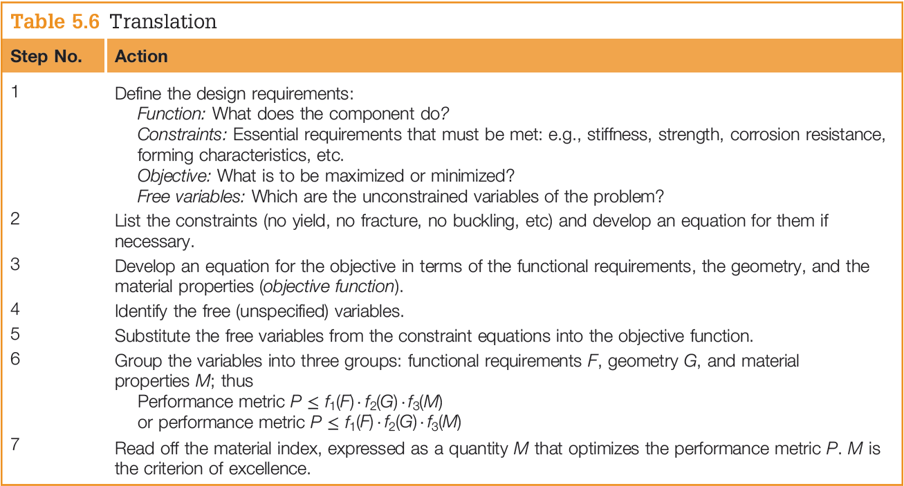
Translating and Deriving the Index

Slide 23
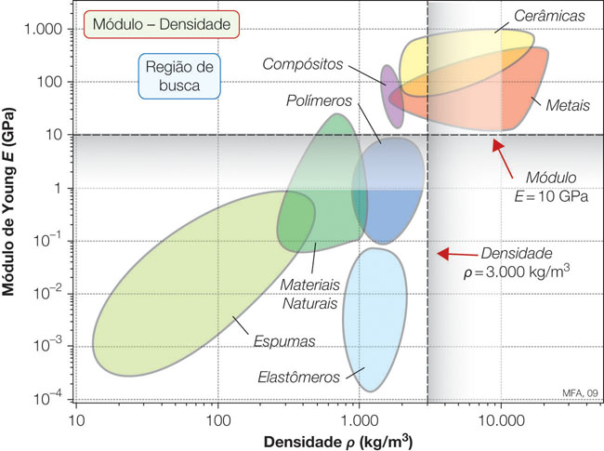
Figura 5.8
Um gráfico esquemático E-ρ mostrando o limite inferior para E e um superior para ρ.

Slide 24
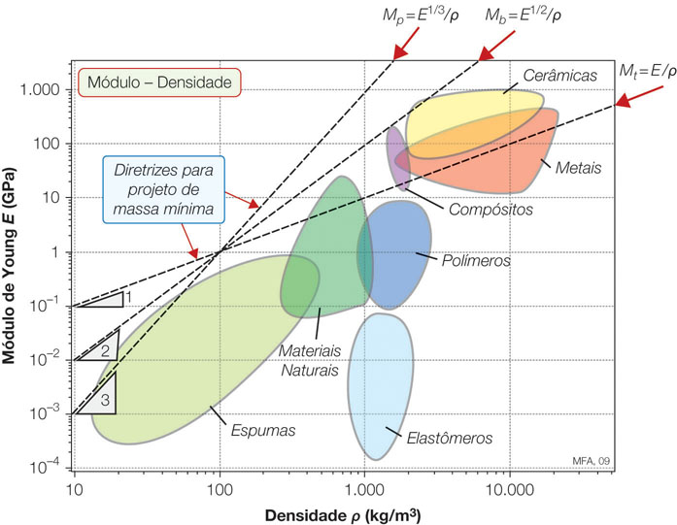
Classificando: Índices no gráfico
Figura 5.9
Um gráfico esquemático de E-ρ mostrando as diretivas para três índices de materiais para projetos rígido e leve

Slide 25
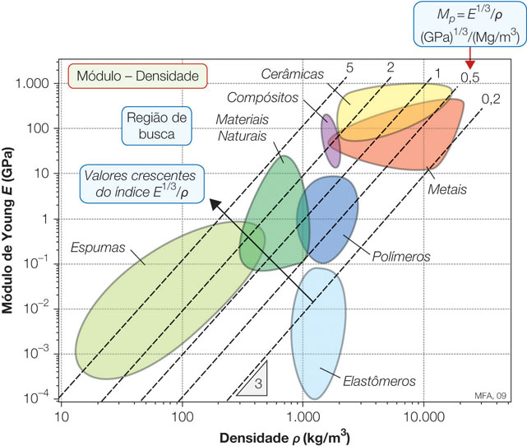
Figura 5.10
Um gráfico esquemático de E-ρ mostrando um conjunto de diretrizes para o índice de material M=E^{1/3}/ρ.

Slide 26
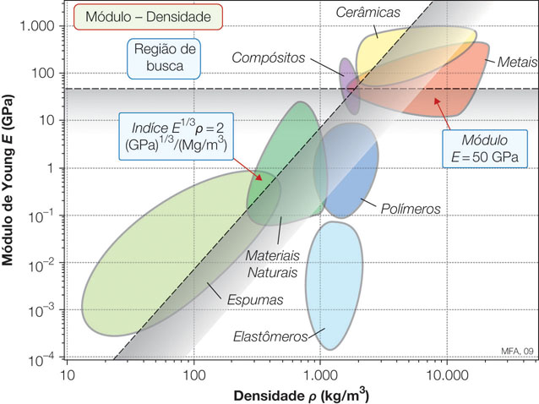
Figura 5.11
Uma seleção baseada no índice M=E^{1/3}/ρ > 2(GPa)^{1/3} (Mg/m³) junto com a propriedade limite E > 50 GPa. Os materiais contidos na região de pesquisa se tornam candidatos para o próximo estágio do processo de seleção

Slide 27
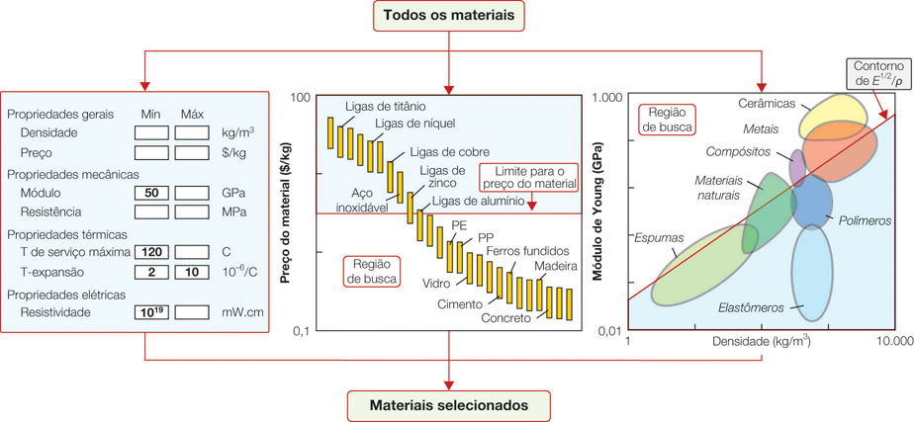
Figura 5.12
Seleção auxiliada por computador utilizando o software CES. O esquema mostra três tipos de janela de seleção. Elas podem ser utilizadas em qualquer ordem de combinação. A máquina de seleção isola o subconjunto de materiais que passam todos os estágios da seleção.

